Slide 1
Otázka č. 1
Ondřej Švorc

Slide 2
Otázka č. 1
Základní abstraktní kolekce (jejich klasická implementace \[seznamy, slovníky], iterátory nad nimi, typické elementární operace a jejich časová složitost) a specializované abstraktní kolekce (fronta, zásobník)
Rozložení otázky
Abstraktní kolekce
seznam
množina
slovník
fronta
zásobník
implementace abstraktních kolekcí, iterátor, elementární operace, časová složitost

Slide 3
Co je to kolekce?

Slide 4
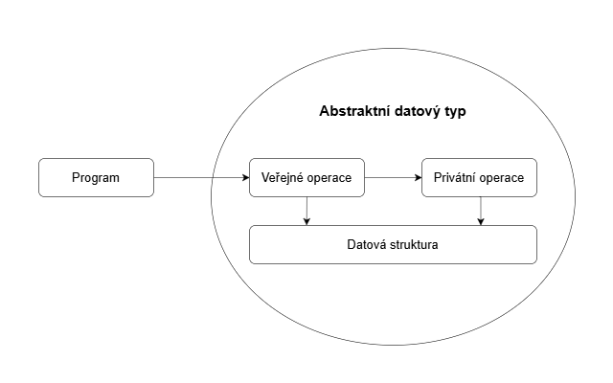

Slide 5
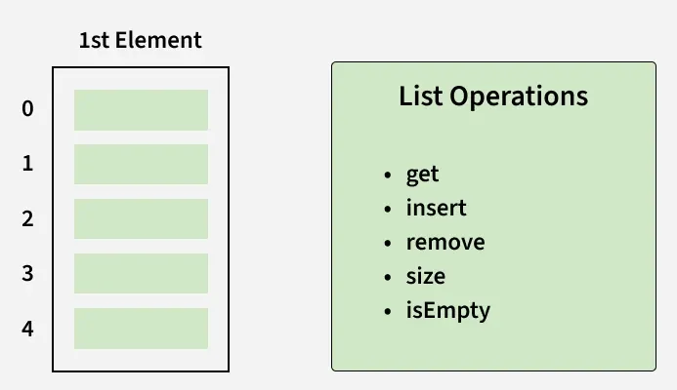
Seznam
je sekvenční
zachovává pořadí
umožňuje duplicity
nevynucuje setříděnost
Implementace
pole (statické, dynamické)
spojový seznam (jednosměrný, obousměrný)

Slide 6
Množina
unikátní prvky
bez duplicit, pořadí a indexů
nevynucuje setříděnost
vložení/odebrání, test existence, zjištění velikosti, množinové operace
Implementace
hashovací množina (HashSet) - interně využívá hashovací tabulku
stromová množina (TreeSet) - interně využívá vyvážený strom

Slide 7
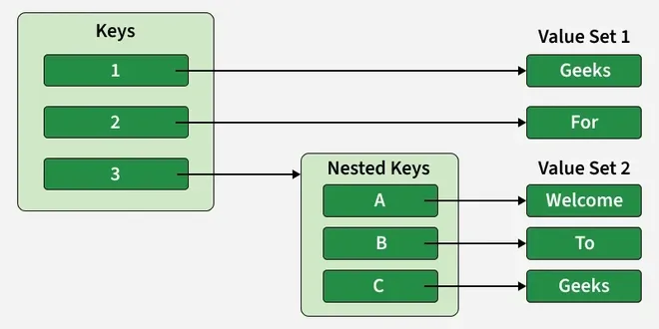
Slovník
synonyma: mapa, asociativní pole
definuje množinu dvojic (klíč → hodnota)
klíče jsou unikátní
hodnoty se mohou opakovat
Implementace
hashovací tabulka
binární vyhledávací strom

Slide 8
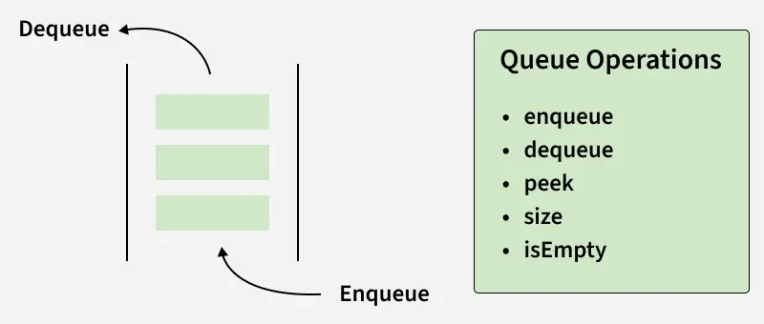
Fronta
FIFO (First-In-First-Out)
první dovnitř, první ven
Implementace
kruhové pole (circular array)
spojový seznam s ukazatelem na začátek i konec
dynamické pole (méně vhodné, dequeue O(n))

Slide 9
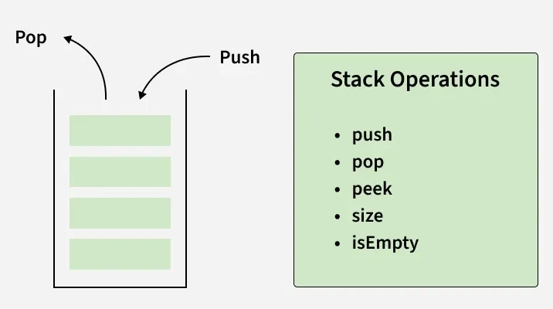
Zásobník
LIFO (Last-In-First-Out)
poslední dovnitř, první ven
Implementace
dynamické pole
jednosměrný spojový seznam

Slide 10
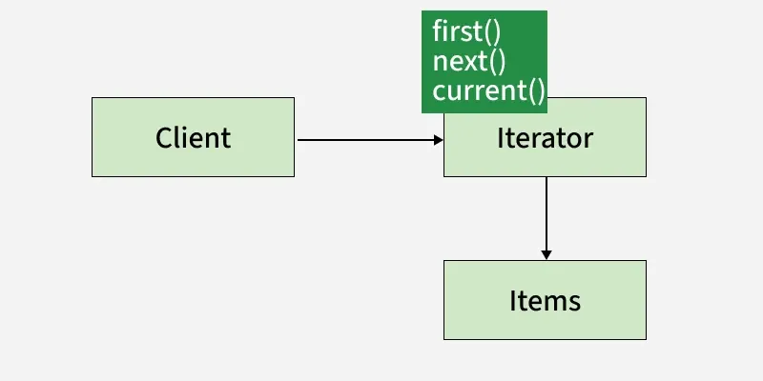
Iterátor
objekt pro průchod kolekcí bez znalosti její vnitřní implementace
odděluje algoritmus procházení prvků od struktury dat
udržuje si vlastní stav průchodu
je jednorázový

Slide 11
Děkuji za pozornost

